Slide 1


クラブ会長の責務
ー 国際ロータリーの変化 ー
国際ロータリー第2660地区
2018-19年度 ガバナー 山本博史 (大阪南RC）
2023,3,4土曜日

Slide 2

RIとクラブと地区について

Slide 3
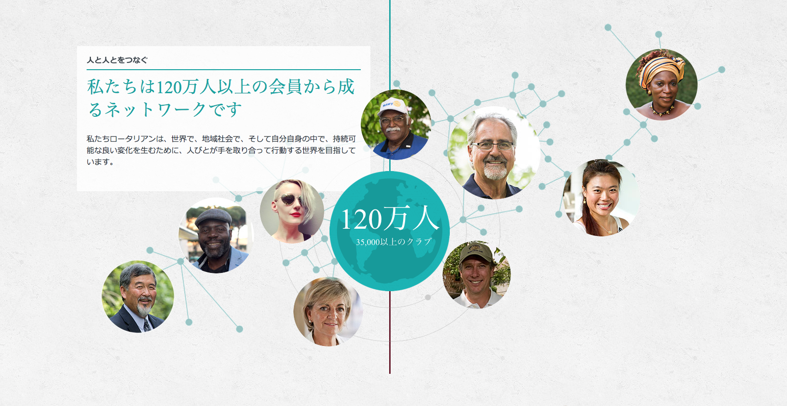
R I
(国際ロータリー）
世界200カ国以上の国
世界の会員数（RAC含む）：約１４０万人
ロータリアン数：1,195,863人（２０２２.１２時点）
世界のクラブ数（RAC含む）約４６,０００クラブ
クラブ数 : ３６,６９７（２０２２.１２時点）

Slide 4
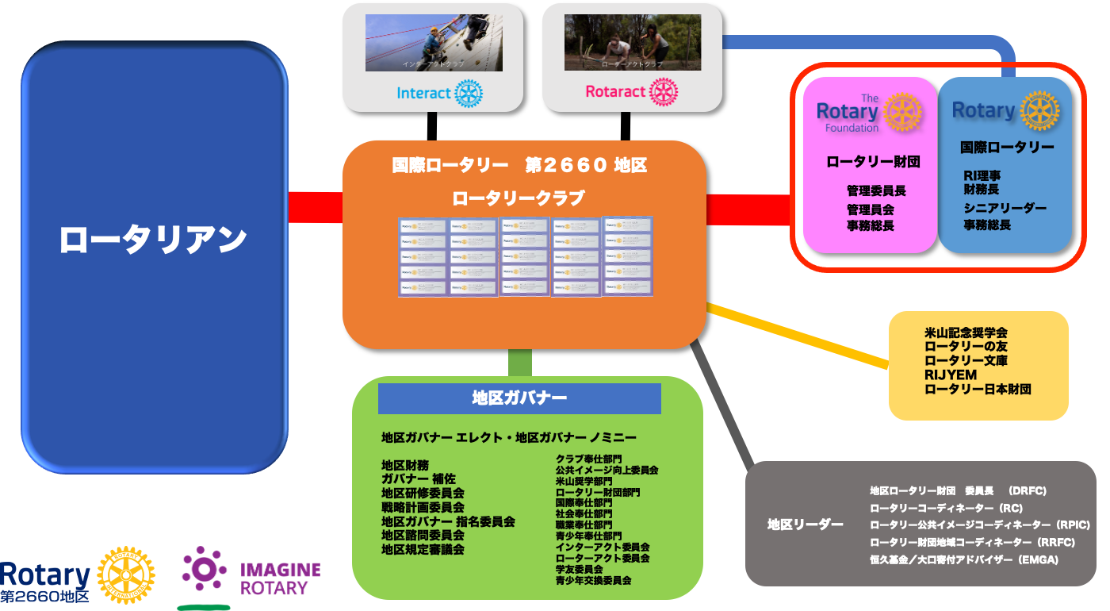

Slide 5
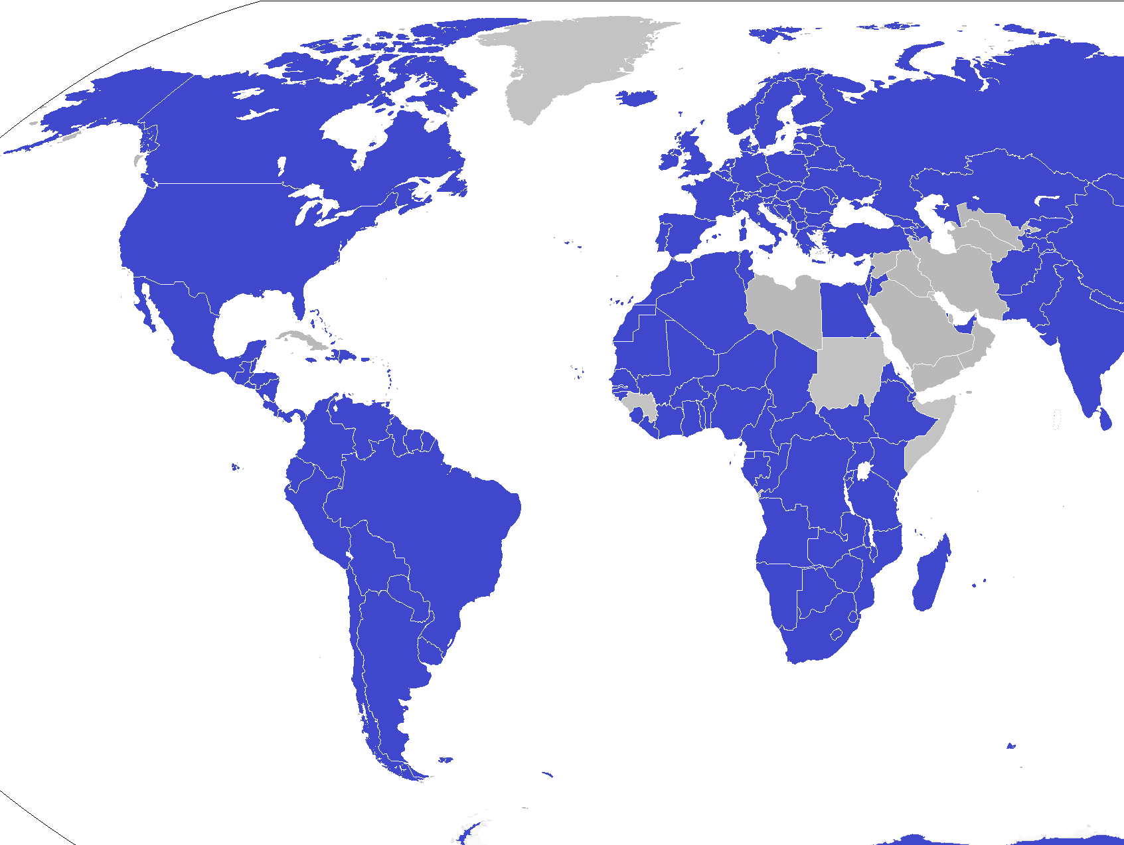
世界のゾーン数： 34ゾーン
世界の地区数： 5２０地区

Slide 6


R I は
奉仕活動を研究し、
平準化し、
推進する

Slide 7

「地方的実情においてRIの方針を解釈し
実行するにあたり最大の融通性を認めるもの」
1962年 国際ロータリー基本方針

Slide 8

地区の活動と組織は、
個々のクラブが
ロータリーの綱領を推進するのを
助ける事を
唯一の目的としている
ロータリー章典

Slide 9

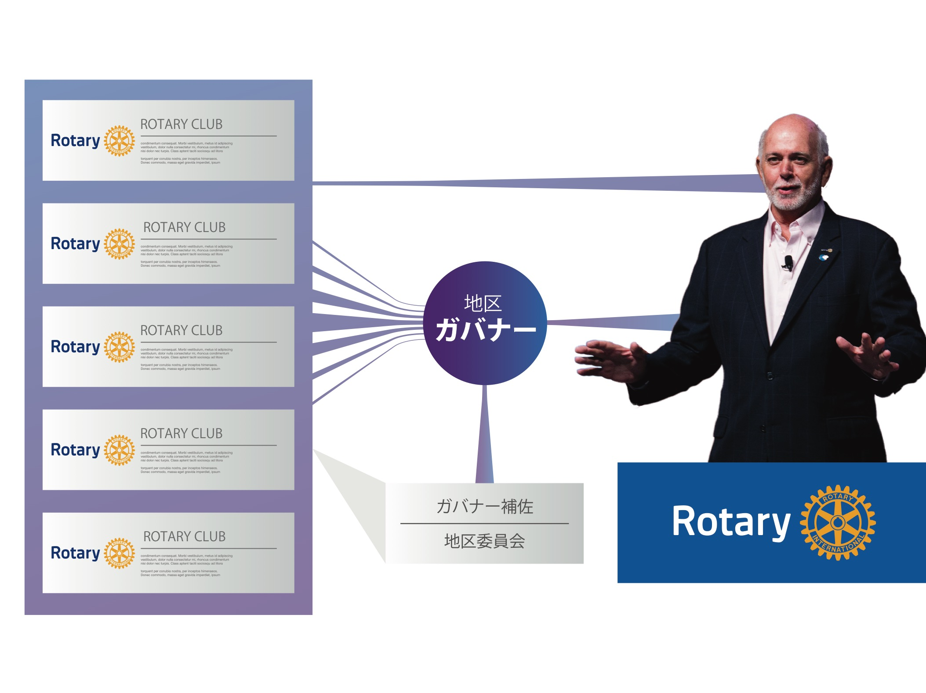

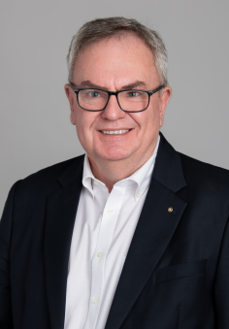
クラブへのサポート
国際ロータリー会長
延原健二 ガバナー
ゴートンR.マッキナリー

Slide 10

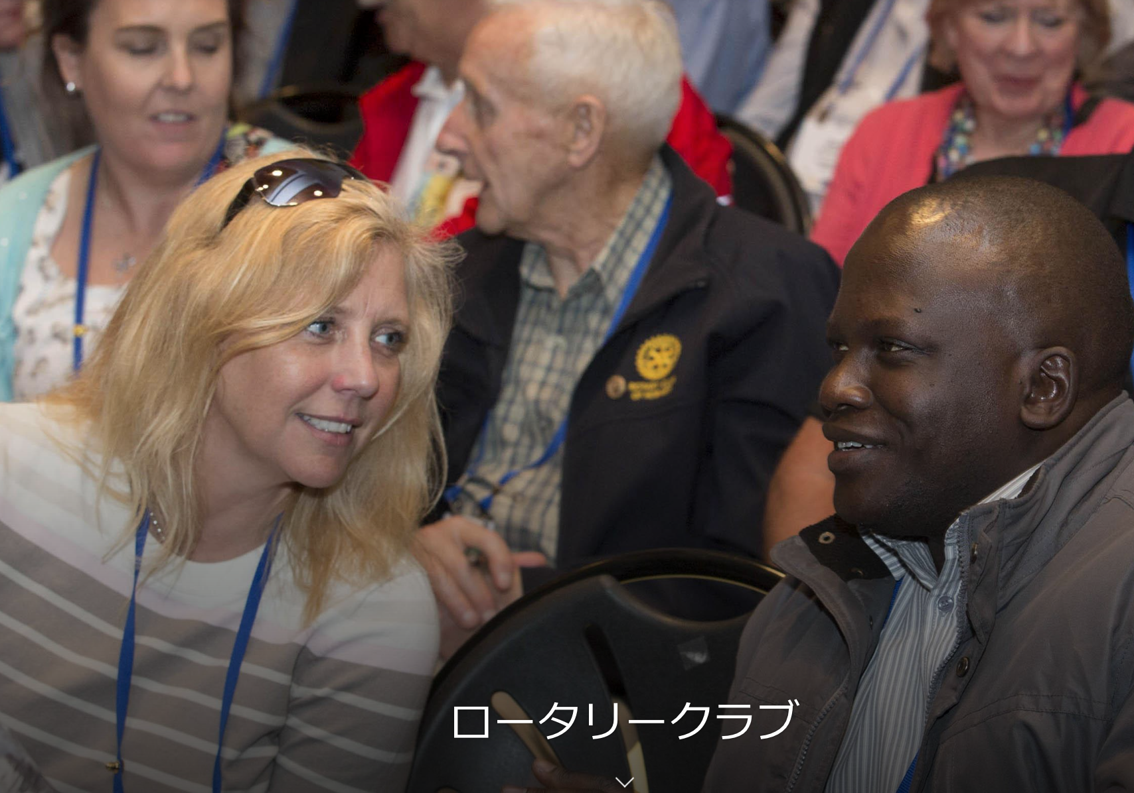
クラブが主役

Slide 11
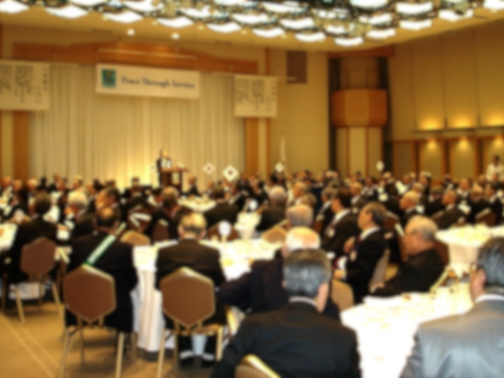
我々のクラブは、ＲＩも地区も興味も関心も無いので
我々のクラブ内のみで意義ある活動を続けていく
我々のクラブは伝統と格式を大切にしているので、
たとえ会員が減少していこうともかまわない。
ロータリーは数ではない
我々のクラブは、ロータリーの原点である
親睦と職業奉仕のみの活動に注力する事とする
我々のクラブは、ポリオの活動に疑問があるので
ロータリー財団には今後寄付しない事を決定しました

Slide 12
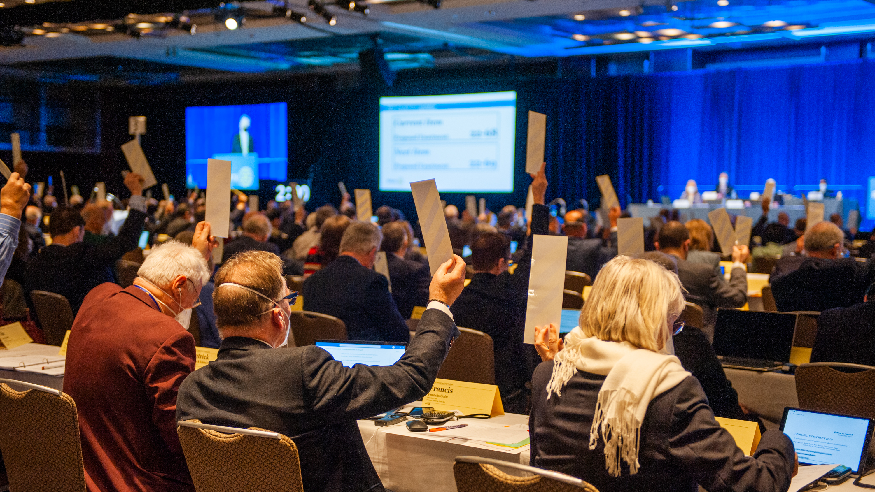
クラブ会長の任務 (Duties of Club President)
ロータリー章典 10.030.
・
・
７、クラブおよび地区のロータリーの
さまざまな事柄に関してガバナー
およびガバナー補佐と協力する。

Slide 13

“ロータリーの目的”の達成を目指し
五大奉仕部門に基づいて、
成果あふれる奉仕のプロジェクト
を実施し、会員増強を通じて
ロータリーの発展に寄与し、
ロータリー財団を支援し、 クラブレベルを超えたリーダーを
育成することである
クラブの定款
標準ロータリークラブ
の定款の第3条

Slide 14
我々のクラブは、ＲＩも地区も興味も関心も無いので
我々のクラブ内のみで意義ある活動を続けていく
我々のクラブは伝統と格式を大切にしているので、
たとえ会員が減少していこうともかまわない。
ロータリーは数ではない
我々のクラブは、ロータリーの原点である
親睦と職業奉仕のみの活動に注力する事とする
我々のクラブは、ポリオの活動に疑問があるので
ロータリー財団には今後寄付しない事を決定しました

Slide 15
ロータリーの目的
第１ 知り合いを広めることによって奉仕の機会とすること
第２ 職業上の高い倫理基準を保ち、役立つ仕事はすべて価値あるものと
認識し、社会に奉仕する機会としてロータリアン各自の職業を
高潔なものにすること
第３ ロータリアン一人一人が、個人として、
また事業および社会生活において、日々、奉仕の理念を実践すること
第４ 奉仕の理念で結ばれた職業人が、世界的ネットワークを通じて、
国際理解、親善平和を推進すること
(ＲＩ定款第４条標準ロータリークラブ定款第５条)
1906年採択シカゴRCの定款がスタート
1951年に現在の内容に改定。
1998年に綱領から目的に変更

Slide 16
ロータリーの目的
「ロータリー目的」 中の４つの説明文章は
等しく重大な意味を持ち、
また同時に行動を起こさなければならないものである
1998年6月理事会会合、決定３４８号

Slide 17
R I の方針の変化の流れ

Slide 18

ロータリーの目的
ロータリーの目的は、
意義ある事業の基礎として
奉仕の理念を奨励し、
これを育むことにある。

Slide 19
ロータリーの目的
第１ 知り合いを広めることによって奉仕の機会とすること
第２ 職業上の高い倫理基準を保ち、役立つ仕事はすべて価値あるものと
認識し、社会に奉仕する機会としてロータリアン各自の職業を
高潔なものにすること
第３ ロータリアン一人一人が、個人として、
また事業および社会生活において、日々、奉仕の理念を実践すること
第４ 奉仕の理念で結ばれた職業人が、世界的ネットワークを通じて、
国際理解、親善平和を推進すること
(ＲＩ定款第４条標準ロータリークラブ定款第５条)
1906年採択シカゴRCの定款がスタート
1951年に現在の内容に改定。
1998年に綱領から目的に変更

Slide 20
ロータリーの目的
「ロータリー目的」 中の４つの説明文章は
等しく重大な意味を持ち、
また同時に行動を起こさなければならないものである
1998年6月理事会会合、決定３４８号

Slide 21
ロータリーの目的
第１ 知り合いを広めることによって奉仕の機会とすること
第２ 職業上の高い倫理基準を保ち、役立つ仕事はすべて価値あるものと
認識し、社会に奉仕する機会としてロータリアン各自の職業を
高潔なものにすること
第３ ロータリアン一人一人が、個人として、
また事業および社会生活において、日々、奉仕の理念を実践すること
第４ 奉仕の理念で結ばれた職業人が、世界的ネットワークを通じて、
国際理解、親善平和を推進すること
(ＲＩ定款第４条標準ロータリークラブ定款第５条)
1906年採択シカゴRCの定款がスタート
1951年に現在の内容に改定。
1998年に綱領から目的に変更

Slide 22
国際ロータリーの目的
（RI 定款第3条）
1, ロータリーの目的を推進するようなプログラムや活動を
追求しているクラブ、ローターアクトクラブ、RI地区を支援すること。
2, 全世界にわたって、ロータリーを奨励し、助長し、拡大し、
管理すること。
3, RIの活動を調整し、全般的にこれを指導すること。

Slide 23
中核的価値観
（2004－05年度の規定審議会の議決）
（2009年11月、RI理事会は修正を加えた国際ロータリーの長期計画を採択）
今日の世界は、1905年の世界と同じではありません。
人口動態が変わり、変化のスピードが加速し、
テクノロジーによってつながりや奉仕の新たな機会が生み出されています。
不変なのは、ロータリーを定義づける下記の価値観に対するニーズです。
私たちの価値観は、組織の考え方と方向性を定める原動力であり、
戦略計画においても重視される要素です。
ロータリーの中核的価値観は
奉仕（Service）、親睦（Fellowship）、多様性（Diversity）、
高潔性（Integrity）、リーダーシップ（Leadership）です。

Slide 24
ロータリーの使命
2010年11月理事会決定
^{ロータリーの使命は}
^{職業人と地域社会のリーダーのネットワークを通じて、}
^{人々に奉仕し、高潔さを奨励し、}
^{世界理解、親善、平和を推進する事です。}

Slide 25

中核的価値観
奉仕（Service）
ロータリーの奉仕活動とプログラムは、
さらなる世界理解と平和をもたらすものであると、私たちは信じています。
奉仕は、ロータリーの使命の中で最も重要なものです。
私たちは、個々のクラブの計画と活動実践を通じて、
奉仕する者に無類の喜びを与え、組織全体に奉仕の文化を創り出しています。
親睦（Followship）
一人一人のニーズに焦点を当てる個人奉仕だけでなく、
人類に奉仕する協同活動も重要であると、私たちは信じています。
協同による力は無限であり、多くのリソースをもたらし、人生を豊かにし、
視野を広げます。親睦のネットワークは、民族や国家といったさまざまな違いを超え、
寛容の精神を導くものです。
多様性（Diversity）
ロータリーは奉仕の理念の下にすべての人々を世界的に結束することができると、
私たちは信じています。会員組織において、また活動や奉仕において、
私たちは職業の多様性を大切にしています。将来の成功の鍵を握るのは、
地域社会の事業や専門職がくまなく代表されたクラブです。
高潔性（Intergrity）
私たちは、活動の結果や目標達成の過程において自らの責任を果たし、
また、私たちのリーダーや仲間の会員も同様の意識を貫くことを期待しています。
私たちは、仕事や人間関係において、常に倫理と職業の高い水準を固く守っています。
私たちは、公平さと尊敬の念を持ちながら人々と付き合い、
託されたリソースを良心に従って管理します。
リーダーシップ（Leadership)
ロータリーは、さまざまな分野で指導力を発揮できる世界的なリーダーの集まりです。
このようなリーダーシップの力をはぐくむことは重要であり、ロータリー会員は
優れたリーダーシップの力を備えていると私たちは信じています。私たちロータリアンは、
リーダーとして、これらの中核的価値観を率先して実践します。

Slide 26
2016年 規定審議会 採択決議案16−１６０
価値観を行動に
と定められました

Slide 27
中核的価値観
価値観を行動に
私たちは、親睦を通じて生涯にわたる友情をはぐくみ、
国や文化を超えた理解を促します。私たちは高潔性をもって約束を守り抜き、
倫理を守ります。多様性を誇るロータリーは、さまざまな考え方をつなぎ、
多角的なアプローチで問題に取り組みます。
私たちは、奉仕を通じてリーダーシップと職業のスキルを生かし、
地域社会の問題に取り組みます。
親睦と国際理解(Fellowship and Global Understanding)生涯にわたる友情をはぐくみます。倫理と高潔性（Ethics and Intergrity）約束を守りぬきます。
多様性(Diversity)さまざまな考え方をつなぎます。職業の知識とスキル、奉仕、リーダーシップ（Vocational Expertise,Service and Leadership）
リーダーシップと職業のスキルを生かし、地域社会の問題に取り組みます。

Slide 28
ロータリーのビジョン
（2017年6月 RI理事会 採択）
私たちは世界で、地域社会で
そして自分自身の中で 持続可能な良い変化を生むために人びとが手を取り合って
行動する世界を目指しています

Slide 29




行 動 計 画
（2018年6月 RI理事会 承認）
「より大きなインパクトをもたらす」
「参加者の基盤を広げる」
「参加者の積極的なかかわりを促す」
「適応力を高める」

Slide 30
2007年 RI戦略計画の使命、ビジョン、
中核的価値観、優先事項を決定
R I の変化
2009年 新たな戦略計画を決定 7月1日から
2010年 決議23-34条1項を奉仕の哲学と定義
RIの方針の変換

Slide 31
2010年 決議23-34条1項を奉仕の哲学と定義
決議２３ー３４
奉仕の実践はロータリアン個人が行うことが原則としながら、
会員の教育的効果を狙ってクラブが団体で実施する
社会奉仕活動を制限するものではない。

Slide 32
R I の変化
2007年 RI戦略計画の使命、ビジョン、
中核的価値観、優先事項を決定
2009年 新たな戦略計画を決定 7月1日から
2010年 決議23-34条1項を奉仕の哲学と定義
2014年 アンケート実施。
ＲＩ戦略計画における方向性が適切であることを承認
2015年 理事会の同意ロータリーは時代に
追いついていかなければならない
ロータリーは時代に適応していかなければならない
ロータリーは将来への備えができていなければならない
RIの方針の変換
201６年 価値観を行動に 採択
2017年 新しいロータリーのビジョン声明採択
2018年 ロータリーの行動計画承認
2019年 RI理事会と事務局の権限強化
(財政的持続性と運用有効の向上）事務局長のCEO就任

Slide 33
女性会員の流れ
33

Slide 34

女性会員の流れ
１９８９年 女性会員の入会が認められる
１９９５年 初の女性ガバナーが誕生
２００１年 ロータリーの文書から性別限定語を削除する件が採択
２００４年 第２標語の言葉がHe profit…からThey profitへ
２００７年 One profitsに変更
２００７年 日本で初めての女性ガバナーが誕生
２００８年 初めでの女性ＲＩ理事が誕生
２０２２年 女性RI会長・第２６６０地区から女性ガバナー 誕生

Slide 35

ジェンダー クオーター制度
格差是正のためにマイノリティに割り当てを行う
ポジティブ・アクションの手法の一つ

Slide 36

２０２０年９月、ＲＩ理事会は
今後ＲＩ及びゾーンの会合の講演者の
６０％以上を同一のジェンダーで
占めないことに同意しました

Slide 37

２０１９年の規定審議会にはクロアチアから
「男性だけで構成されているクラブからは
ガバナー立候補ができない」
という内容の立法案が提出され、
、
否決はされましたが
賛成１８６票、反対３１８票
というそれほど大きくない差での否決でした。

Slide 38
1915年 アディショナル会員 認める
R I の変化
1930年 パスト・サービス会員
1939年 シニアアクティブ会員
1989年 女性会員の入会 認められる
2001年 会員種別の変更(正会員と名誉会員、
退職者も職業分類継続）、職業分類運用柔軟化
2007年 ロータリー財団学友が正会員になれる
2013年 現職にない人を正会員と認める
2016年 会員種類の柔軟性
ローターアクターの二重身分を認める
クラブ細則での自由な会員種別
(準会員・法人会員・家族会員）
会員に関する事項
2019年 クラブの職業分類の制限を廃止
2019年 ローターアクトクラブが国際ロータリーの加盟クラブに

Slide 39
R I の変化
1998年 奉仕活動参加をメイクアップと認める
2001年 革新と柔軟性を備えたクラブに関する
試験的プロジェクト進行
2004年 ロータリー親睦活動を例会出席と認める
2016年 例会の頻度(例会の開催、最低月2回) 形式、出席の柔軟性
2019年 メークアップ期間が年度内に拡大
出席や運用に
関する変化

Slide 40
R I の変化
2001年 サイバークラブプロジェクト
2010年 Eクラブが採択
2013年 衛星クラブを認める Eクラブの地区制限なくなる
クラブ種別に
関する変化

Slide 41
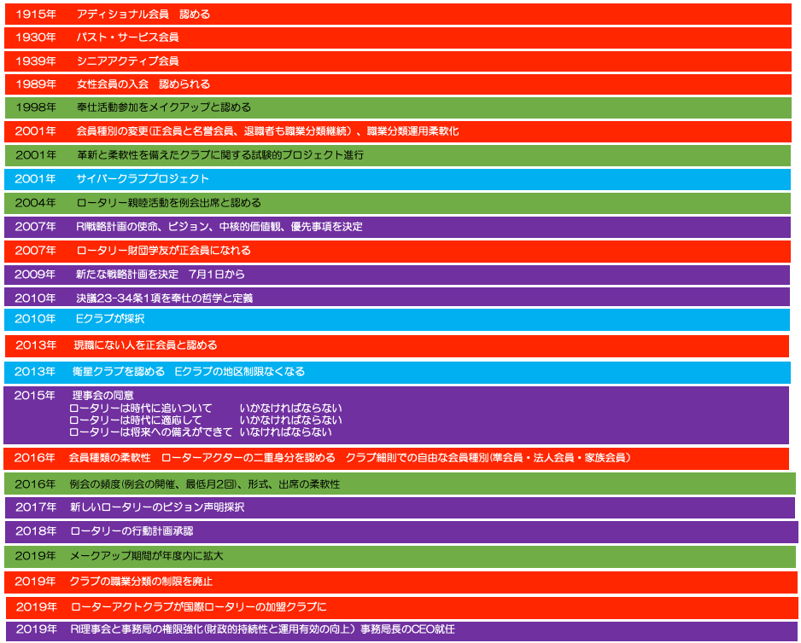
R I の変化

Slide 42
RI テーマの推移
42

Slide 43
歴代RI会長とテーマ
2010 | -11 | レイ・クリンギンスミス | Building communities,bridging continents
 |  |  | 地域を育み、大陸をつなぐ
2011 | -12 | カルヤン・バネルジー | Reach within to embrace humanity
 |  |  | こころの中をみつめよう 博愛を広げるために
2012 | -13 | 田中 作次 | Peace through service
 |  |  | 奉仕を通じて平和を
2013 | -14 | ロン・バートン | Engage Rotary,Change Lives
 |  |  | ロータリーを実践し、みんなに豊かな人生を
2014 | -15 | 黄 其光 | Right Up Rotary
 |  |  | ロータリーに輝きを
2015 | -16 | K.R.ラビンドラン | Be a Gift to the World
 |  |  | 世界へのプレゼントになろう
2016 | -17 | ジョン・ジャーム | Rotary Serving Humanity
 |  |  | 人類に奉仕するロータリー
2017 | -18 | イアン・ライズリー | Making a Difference
 |  |  | ロータリー・変化をもたらす
2018 | -19 | バリー・ラシン | BE THE INSPIRATION
 |  |  | インスピレーションになろう
2019 | -20 | マーク.D.マローニ | ROTARY CONNECTS THE WORLD
 |  |  | ロータリーは世界をつなぐ
2020 | -21 | ホルガー・クナーク | Rotary Opens Opportunities
 |  |  | ロータリーは機会の扉を開く
2021 | -22 | シェカール・メータ | Serve to Change Lives
 |  |  | 奉仕しよう みんなの人生を豊かにするために
2022 | -23 | ジェニファー・ジョーンズ | IMAGINE ROTARY イマジン ロータリー

Slide 44

国際ロータリーの大きく、しかも急激に変化

Slide 45


国際ロータリーの大きな、
しかも早い変革の流れ

Slide 46
創立当初のロータリー
松宮元RI理事講演資料より
創立当初 のロータリー
親睦と相互扶助が多くの共感を呼ぶ
会員は、固有の事業や専門職種における唯一の代表者
（同業者排除）
３.「話し合う場所」の共有（例会場）
→飛躍的な会員の増加・入会願望 多くの実業人を惹き付けた

Slide 47
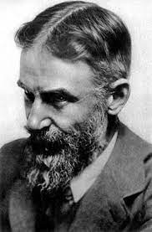
ショーは、1930 年の
RIBI エジンバラ大会の講演者として招聘されたのですが、
それを断って次のように言いました。
「エジンバラまで見に行かなくても、
私はロータリーが
何処に行こうとしているのかわかる。
昼食をしに行こうとしているのだ。
いつもこの国で
やっているのはそれぐらいだからだ。」
皮肉屋で知られる
イギリス有名な劇作家、
ジョージ・バーナード・ショーの言葉
『ポール・ハリス 偉大なる奉仕の先覚者』166ページ
原題:THE FIRST ROTARIAN ジェームズP.ウォルシュ 著 是恒 正 訳 1980)

Slide 48
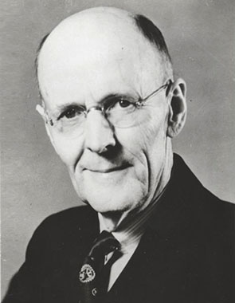
1934年の著者【This Rotarian Age】
「ロータリーの理想と友愛」(米山梅吉訳)の中で
『我々は、言うべきことは全て言い尽くした。
しかし、為すべきことは未だ何一つ為されていない。
これからは実践のロータリーに邁進しよう。
ロータリーが何の責務も負わず、
単なる気休めまたは余暇を過ごす場になったら
ロータリーの有益さは消えてなくなります。
（テキサス州、ヒューストン1914年ＲＩ国際退会でのメッセージ）
ロータリーの拡大
ロータリーは、適切な方式が考え出されたという事実だけで、
大きくなっていたのではないです。
拡大しようと言う たゆみない努力があったからこそ、
ロータリーは世界的な影響力を持つようになったのです。（My Road to Rotary）
ポール Ｐ．ハリス
Paul Ｐ．Harris
（米国・シカゴＲＣ）

Slide 49
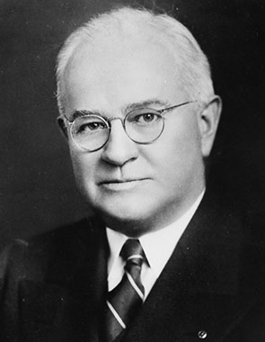
ロータリーの理論は正しい。
しかし、最大の欠点は
口先だけの二重人格者を作ってしまうことだ。
ロータリーは、必ずしもお金を出せ、
と言っているわけではない。
しかし、出さなければならないものについては、
財布のひもをゆるめなければ、
口先だけのことになってしまうではないか。
したがって、実践のできないことは、
一切口にするべきではない。
1914-15年度
フランク Ｌ．マルホランド
Frank Ｌ．Mulholland
（米国・トレドＲＣ）

Slide 50
総 括

Slide 51
私の私見ですが、
● 今後は、様々な革新的なクラブ、
新しい会員種別の会員が誕生してくる事が想定されますが、
彼らも同じロータリークラブ、同じロータリアンである事を
認識し、仲間として敬愛しなければならないと思います
● 運用の柔軟性を活用する際には、
その目的をしっかりと議論し認識を共有したうえで
運用していかなければならないのではないでしょうか

Slide 52
私の私見ですが、
● 今後もますます急激な速度で変化していくであろうＲIの方針に対し、
変化を傍観するだけでなく、変化に翻弄される事無く、
主体的に変化に対応していく為にクラブのビジョンが必要です
● 是非ともクラブのビジョンを持ち、それに向かって
この変化の中を一歩一歩堂々と歩んで行って下さい

Slide 53
私の私見ですが、
会長の熱意と幹事の気配りで
クラブは必ず元気になります
皆様のクラブのご発展を祈念申し上げます

Slide 54
ご静聴ありがとうございました

